Slide 1

НОВИНКИ В ПОРТЕФЕЛЕ SUZIRIA
КАТЕГОРИЯ ИГРУШКИ TRIXIE (часть 1)

Slide 2
Доступность на складе
# | Артикул | Наименование | Бренд | статус | Код 1С | статус на 16.03. | Цена ОПТ | Цена РРЦ
1 | 32866 | Игрушка д/тренировки Bungee полиэстер 20 см/47 см (в ассортим.: голубой, салатовый, розовый) | TRIXIE | новинка | 1111163121 | на складе | 145.28 | 203.39
2 | 32867 | Игрушка д/тренировки Bungee Fun полиэстер 20 см/47 см | TRIXIE | новинка | 1111163122 | на складе | 145.28 | 203.39
3 | 36178 | Игрушка д/щенков"Junior" Snuggler плюш 20*20см ( в ассортим.: серый, мята, лиловый) | TRIXIE | новинка | 1111163125 | на складе | 145.28 | 203.39
4 | 35671 | Ленивец плюш 56см | TRIXIE | новинка | 1111163126 | на складе | 271.30 | 379.82
5 | 35672 | Сурикат плюш 40см | TRIXIE | новинка | 1111163127 | на складе | 271.30 | 379.82
6 | 35674 | Панда плюш 26см | TRIXIE | новинка | 1111163129 | на складе | 187.28 | 262.20
7 | 35678 | Медведь плюш 27см | TRIXIE | новинка | 1111163131 | на складе | 250.30 | 350.41
8 | 35680 | Птица плюш 44см | TRIXIE | новинка | 1111163133 | на складе | 187.28 | 262.20
9 | 35681 | Клещ плюш 24см | TRIXIE | новинка | 1111163134 | на складе | 166.28 | 232.79
10 | 35773 | Лось полиэстер 23см | TRIXIE | новинка | 1111163135 | на складе | 166.28 | 232.79
11 | 35774 | Игрушка жираф,52 cм, полиэстер | TRIXIE | новинка | 1111156343 | на складе | 207.07 | 289.90
12 | 35864 | Собака плюш 28см | TRIXIE | новинка | 1111163137 | на складе | 166.28 | 232.79
13 | 35964 | Медведь с заплаткой плюш 30см | TRIXIE | новинка | 1111163139 | на складе | 208.29 | 291.60
14 | 35979 | Гриф плюш/ткань 33см | TRIXIE | новинка | 1111163141 | на складе | 208.29 | 291.60
15 | 36044 | Морж BE NORDIC полиэстер 28см | TRIXIE | новинка | 1111163142 | на складе | 166.28 | 232.79
16 | 36045 | Тюлень BE NORDIC полиэстер 30см | TRIXIE | новинка | 1111163143 | на складе | 166.28 | 232.79
17 | 36084 | Собака полиэстер30см | TRIXIE | новинка | 1111163144 | на складе | 187.28 | 262.20
18 | 36085 | Черепаха ткань/плюш 32см | TRIXIE | новинка | 1111163145 | на складе | 187.28 | 262.20

Slide 3
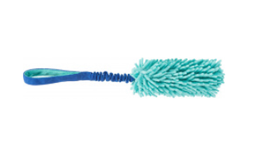
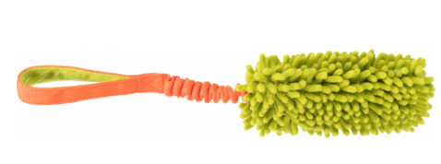
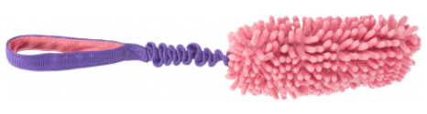
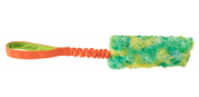
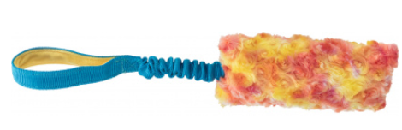
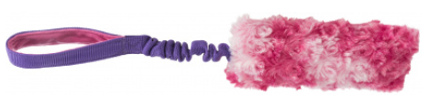
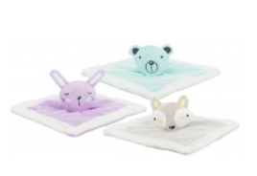
Описание новинки
32866 | Игрушка д/тренировки Bungee полиэстер 20 см/47 см (в ассортим.: голубой, салатовый, розовый) | TRIXIE | новинка | Це іграшка для активних контактних ігор з собакою. Її можна перетягувати, можна використовувати для апорту. Щільна ручка з амортизаційним ефектом зручна для власника й мінімізує ризики травмування руки. А делікатна структура іграшки не травмує зуби собаки, тому її можна використовувати навіть для ігор з цуценятами. • Міцна • Легко миється • Яскраві кольори роблять її помітною навіть в темряві В різних кольорах Розмір: 20*47 см Склад: плюш / тканина (поліестер) | Это игрушка для активных контактных игр с собакой. Ее можно перетягивать, можно использовать для апорта. Плотная ручка с амортизационным эффектом удобна для владельца и минимизирует рыски травмы руки. А деликатная структура игрушки не травмирует зубы, поэтому ее можно использовать даже для игр с щенками. • Прочная • Легко моется • Яркие цвета делают ее заметной даже в темноте В разных цветах Размер: 20*47 см Состав плюш / ткань (полиэстер)
32867 | Игрушки д/тренировки Bungee Fun полиэстер 20 см/47 см (в ассортим.: зеленый, оранжевый, розовый) | TRIXIE | новинка | Це іграшка для активних контактних ігор з собакою. Її можна перетягувати, можна використовувати для апорту. Щільна ручка з амортизаційним ефектом зручна для власника й мінімізує ризики травмування руки. А делікатна структура іграшки не травмує зуби собаки, тому її можна використовувати навіть для ігор з цуценятами. • Міцна • Легко миється • Яскраві кольори роблять її помітною навіть в темряві В різних кольорах Розмір: 20*47 см Склад: плюш / тканина (поліестер) | Это игрушка для активных контактных игр с собакой. Ее можно перетягивать, можно использовать для апорта. Плотная ручка с амортизационным эффектом удобна для владельца и минимизирует рыски травмы руки. А деликатная структура игрушки не травмирует зубы, поэтому ее можно использовать даже для игр с щенками. • Прочная • Легко моется • Яркие цвета делают ее заметной даже в темноте В разных цветах Размер: 20*47 см Состав плюш / ткань (полиэстер)
36178 | Игрушка д/щенков"Junior" Snuggler плюш 20*20см ( в ассортим.: серый, мята, лиловый) | TRIXIE | новинка | Цю іграшку створили, щоб цуценята не сумували наодинці. Підростаючі песики завжди дуже грайливі та життєрадісні, але й вони можуть скучати за компанією та спілкуванням. Тож, щоб улюбленець не почувався самотнім, запропонуйте йому іграшку для обіймів «Junior Snuggler». М’якенька, приємна на дотик, вона стане прекрасним компаньйоном цуценяті. В різних кольорах Розмір: 20*20 см Склад: плюш | Эту игрушку создали, чтобы щенки не грустили в одиночестве. Подрастающие собачки всегда очень игривые и жизнерадостные, но и они могут скучать за компанией и общением. Поэтому, чтобы любимец не чувствовал себя одиноким, предложите ему игрушку для объятий «Junior Snuggler». Мягкая, приятная на ощупь, она станет прекрасным компаньоном для вашего щенка.. В разных цветах Размер: 20 * 20 см Состав плюш

Slide 4
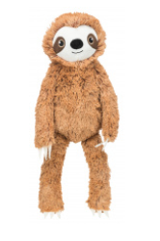
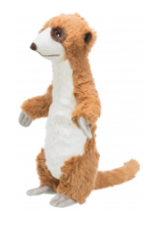
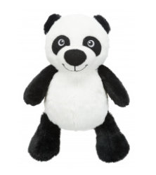
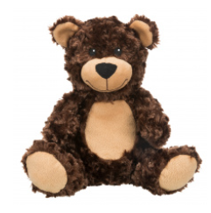
Описание новинки
35671 | Ленивец плюш 56см | TRIXIE | новинка | Щоб стосунки з песиком не були зіпсовані понівеченим одягом, погризеними речами чи меблями, не дозволяйте йому сумувати. Для цього запропонуйте улюбленцю цікаву іграшку, яка б привертала його увагу, не лишаючи часу на капості. Відмінним варіантом стане іграшковий лінивець від Trixie. Якісна, з привабливим для собак звуком, ця іграшка має усі необхідні характеристики, щоб стати улюбленою забавкою чотирилапому непосиді. Розмір: 56 см Склад: плюш (поліестер) | Чтобы отношения с собакой ни были испорчены растерзанной одеждой, погрызенными вещами или мебелью, не позволяйте ему скучать. Для этого предложите любимцу интересную игрушку, которая будет привлекать его внимания, не оставляя времени на шалости. Отличным вариантом станет игрушечный ленивец от Trixie. Качественная, с привлекательным для собак звуком, эта игрушка обладает всеми характеристиками, чтобы стать любимой забавой для воспитанников-непосед. Размер: 56 см Состав плюш (полиэстер)
35672 | Сурикат плюш 40см | TRIXIE | новинка | Щоб стосунки з песиком не були зіпсовані понівеченим одягом, погризеними речами чи меблями, не дозволяйте йому сумувати. Для цього запропонуйте улюбленцю цікаву іграшку, яка б привертала його увагу, не лишаючи часу на капості. Відмінним варіантом стане іграшковий сурикат від Trixie. Якісна, з привабливим для собак звуком, ця іграшка має усі необхідні характеристики, щоб стати улюбленою забавкою чотирилапому непосиді. Розмір: 40 см Склад: плюш (поліестер) | Чтобы отношения с собакой ни были испорчены растерзанной одеждой, погрызенными вещами или мебелью, не позволяйте ему скучать. Для этого предложите любимцу интересную игрушку, которая будет привлекать его внимания, не оставляя времени на шалости. Отличным вариантом станет игрушечный сурикат от Trixie. Качественная, с привлекательным для собак звуком, эта игрушка обладает всеми характеристиками, чтобы стать любимой забавой для воспитанников-непосед. Размер: 40 см Состав плюш (полиэстер)
35674 | Панда плюш 26см | TRIXIE | новинка | Щоб стосунки з песиком не були зіпсовані понівеченим одягом, погризеними речами чи меблями, не дозволяйте йому сумувати. Для цього запропонуйте улюбленцю цікаву іграшку, яка б привертала його увагу, не лишаючи часу на капості. Відмінним варіантом стане іграшкова панда від Trixie. Якісна, з привабливим для собак звуком, ця іграшка має усі необхідні характеристики, щоб стати улюбленою забавкою чотирилапому непосиді. Розмір: 26 см Склад: плюш (поліестер) | Чтобы отношения с собакой ни были испорчены растерзанной одеждой, погрызенными вещами или мебелью, не позволяйте ему скучать. Для этого предложите любимцу интересную игрушку, которая будет привлекать его внимания, не оставляя времени на шалости. Отличным вариантом станет игрушечная панда от Trixie. Качественная, с привлекательным для собак звуком, эта игрушка обладает всеми характеристиками, чтобы стать любимой забавой для воспитанников-непосед. Размер: 26 см Состав плюш (полиэстер)
35678 | Медведь плюш 27см | TRIXIE | новинка | Щоб стосунки з песиком не були зіпсовані понівеченим одягом, погризеними речами чи меблями, не дозволяйте йому сумувати. Для цього запропонуйте улюбленцю цікаву іграшку, яка б привертала його увагу, не лишаючи часу на капості. Відмінним варіантом стане іграшковий ведмедик від Trixie. Якісна, з привабливим для собак звуком, ця іграшка має усі необхідні характеристики, щоб стати улюбленою забавкою чотирилапому непосиді. Розмір: 27 см Склад: плюш (поліестер) | Чтобы отношения с собакой ни были испорчены растерзанной одеждой, погрызенными вещами или мебелью, не позволяйте ему скучать. Для этого предложите любимцу интересную игрушку, которая будет привлекать его внимания, не оставляя времени на шалости. Отличным вариантом станет игрушечный медвежонок от Trixie. Качественная, с привлекательным для собак звуком, эта игрушка обладает всеми характеристиками, чтобы стать любимой забавой для воспитанников-непосед. Размер: 27 см Состав плюш (полиэстер)

Slide 5
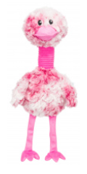
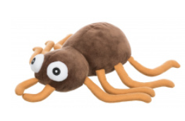
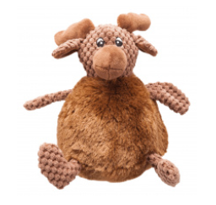

Описание новинки
35680 | Птица плюш 44см | TRIXIE | новинка | Щоб стосунки з песиком не були зіпсовані понівеченим одягом, погризеними речами чи меблями, не дозволяйте йому сумувати. Для цього запропонуйте улюбленцю цікаву іграшку, яка б привертала його увагу, не лишаючи часу на капості. Відмінним варіантом стане іграшкова пташка від Trixie. Якісна, з привабливим для собак звуком, ця іграшка має усі необхідні характеристики, щоб стати улюбленою забавкою чотирилапому непосиді. Розмір: 44 см Склад: плюш (поліестер) | Чтобы отношения с собакой ни были испорчены растерзанной одеждой, погрызенными вещами или мебелью, не позволяйте ему скучать. Для этого предложите любимцу интересную игрушку, которая будет привлекать его внимания, не оставляя времени на шалости. Отличным вариантом станет игрушечная птица от Trixie. Качественная, с привлекательным для собак звуком, эта игрушка обладает всеми характеристиками, чтобы стать любимой забавой для воспитанников-непосед. Размер: 44 см Состав плюш (полиэстер)
35681 | Клещ плюш 24см | TRIXIE | новинка | Щоб стосунки з песиком не були зіпсовані понівеченим одягом, погризеними речами чи меблями, не дозволяйте йому сумувати. Для цього запропонуйте улюбленцю цікаву іграшку, яка б привертала його увагу, не лишаючи часу на капості. Відмінним варіантом стане іграшка "Кліщ" від Trixie. Якісна, з привабливим для собак звуком, ця іграшка має усі необхідні характеристики, щоб стати улюбленою забавкою чотирилапому непосиді. Розмір: 24 см Склад: плюш (поліестер) | Чтобы отношения с собакой ни были испорчены растерзанной одеждой, погрызенными вещами или мебелью, не позволяйте ему скучать. Для этого предложите любимцу интересную игрушку, которая будет привлекать его внимания, не оставляя времени на шалости. Отличным вариантом станет игрушка "Клещ" от Trixie. Качественная, с привлекательным для собак звуком, эта игрушка обладает всеми характеристиками, чтобы стать любимой забавой для воспитанников-непосед. Размер: 24 см Состав плюш (полиэстер)
35773 | Лось полиэстер 23см | TRIXIE | новинка | Щоб стосунки з песиком не були зіпсовані понівеченим одягом, погризеними речами чи меблями, не дозволяйте йому сумувати. Для цього запропонуйте улюбленцю цікаву іграшку, яка б привертала його увагу, не лишаючи часу на капості. Відмінним варіантом стане іграшковий лось від Trixie. Якісна, з привабливим для собак звуком, ця іграшка має усі необхідні характеристики, щоб стати улюбленою забавкою чотирилапому непосиді. Розмір: 23 см Склад: плюш (поліестер) | Чтобы отношения с собакой ни были испорчены растерзанной одеждой, погрызенными вещами или мебелью, не позволяйте ему скучать. Для этого предложите любимцу интересную игрушку, которая будет привлекать его внимания, не оставляя времени на шалости. Отличным вариантом станет игрушечный лось от Trixie. Качественная, с привлекательным для собак звуком, эта игрушка обладает всеми характеристиками, чтобы стать любимой забавой для воспитанников-непосед. Размер: 23 см Состав плюш (полиэстер)
35774 | Игрушка жираф,52 cм, полиэстер | TRIXIE | новинка | Щоб стосунки з песиком не були зіпсовані понівеченим одягом, погризеними речами чи меблями, не дозволяйте йому сумувати. Для цього запропонуйте улюбленцю цікаву іграшку, яка б привертала його увагу, не лишаючи часу на капості. Відмінним варіантом стане іграшковий жираф від Trixie. Якісна, з привабливим для собак звуком, ця іграшка має усі необхідні характеристики, щоб стати улюбленою забавкою чотирилапому непосиді. Розмір: 52 см Склад: плюш (поліестер) | Чтобы отношения с собакой ни были испорчены растерзанной одеждой, погрызенными вещами или мебелью, не позволяйте ему скучать. Для этого предложите любимцу интересную игрушку, которая будет привлекать его внимания, не оставляя времени на шалости. Отличным вариантом станет игрушечный жираф от Trixie. Качественная, с привлекательным для собак звуком, эта игрушка обладает всеми характеристиками, чтобы стать любимой забавой для воспитанников-непосед. Размер: 52 см Состав плюш (полиэстер)

Slide 6
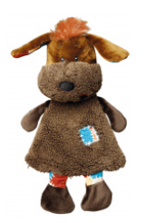
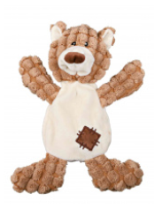
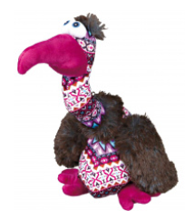
Описание новинки
35864 | Собака плюш 28см | TRIXIE | новинка | Щоб стосунки з песиком не були зіпсовані понівеченим одягом, погризеними речами чи меблями, не дозволяйте йому сумувати. Для цього запропонуйте улюбленцю цікаву іграшку, яка б привертала його увагу, не лишаючи часу на капості. Відмінним варіантом стане іграшковий песик від Trixie. Якісна, з привабливим для собак звуком та шурхотінням фольги, ця іграшка має усі необхідні характеристики, щоб стати улюбленою забавкою чотирилапому непосиді. Розмір: 28 см Склад: плюш (поліестер) | Чтобы отношения с собакой ни были испорчены растерзанной одеждой, погрызенными вещами или мебелью, не позволяйте ему скучать. Для этого предложите любимцу интересную игрушку, которая будет привлекать его внимания, не оставляя времени на шалости. Отличным вариантом станет игрушечная собачка от Trixie. Качественная, с привлекательным для собак звуком и шелестением фольги, эта игрушка обладает всеми характеристиками, чтобы стать любимой забавой для воспитанников-непосед. Размер: 52 см Состав плюш (полиэстер)
35964 | Медведь с заплаткой плюш 30см | TRIXIE | новинка | Щоб стосунки з песиком не були зіпсовані понівеченим одягом, погризеними речами чи меблями, не дозволяйте йому сумувати. Для цього запропонуйте улюбленцю цікаву іграшку, яка б привертала його увагу, не лишаючи часу на капості. Відмінним варіантом стане іграшковий ведмедик від Trixie. Якісна, з привабливим для собак звуком, ця іграшка має усі необхідні характеристики, щоб стати улюбленою забавкою чотирилапому непосиді. Розмір: 30 см Склад: плюш (поліестер) | Чтобы отношения с собакой ни были испорчены растерзанной одеждой, погрызенными вещами или мебелью, не позволяйте ему скучать. Для этого предложите любимцу интересную игрушку, которая будет привлекать его внимания, не оставляя времени на шалости. Отличным вариантом станет игрушечный медвежонок от Trixie. Качественная, с привлекательным для собак звуком, эта игрушка обладает всеми характеристиками, чтобы стать любимой забавой для воспитанников-непосед. Размер: 30 см Состав плюш (полиэстер)
35979 | Гриф плюш/ткань 33см | TRIXIE | новинка | Щоб стосунки з песиком не були зіпсовані понівеченим одягом, погризеними речами чи меблями, не дозволяйте йому сумувати. Для цього запропонуйте улюбленцю цікаву іграшку, яка б привертала його увагу, не лишаючи часу на капості. Відмінним варіантом стане іграшкова пташка-гриф від Trixie. Якісна іграшка має усі необхідні характеристики, щоб стати улюбленою забавкою чотирилапому непосиді. Розмір: 33 см Склад: плюш (поліестер) | Чтобы отношения с собакой ни были испорчены растерзанной одеждой, погрызенными вещами или мебелью, не позволяйте ему скучать. Для этого предложите любимцу интересную игрушку, которая будет привлекать его внимания, не оставляя времени на шалости. Отличным вариантом станет игрушечная птица-гриф от Trixie. Качественная игрушка обладает всеми характеристиками, чтобы стать любимой забавой для воспитанников-непосед. Размер: 33 см Состав плюш (полиэстер)

Slide 7

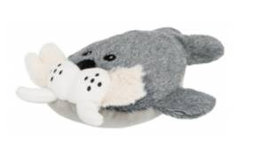
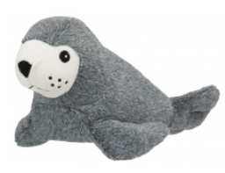
Описание новинки
TRIXIE підтримує морські охоронні проекти від продажів серії, роблячи це РАЗОМ, ми сприяємо сталому збереженню природи та захисту багатьох видів.
36044 | Морж BE NORDIC полиэстер 28см | TRIXIE | новинка | Зворушливий морж належить до серії BE NORDIC. Приємний на дотик, виготовлений з якісного та міцного поліестеру, він довго прослужить вашому улюбленцю. А пищавка та шурхотіння фольги зроблять його улюбленою іграшкою песика. Компанія Trixie завжди відповідально ставилася до захисту довкілля. Один із її проектів – BE NORDIC – покликаний популяризувати та захистити мешканців моря. Відсоток від продажу товарів із серії BE NORDIC спрямовується на підтримання заходів для збереження природи та захисту багатьох видів тварин. Розмір: 28 см Склад: плюш (поліестер) | Трогательный морж принадлежит к серии BE NORDIC. Приятный на ощупь, изготовленный из качественного и прочного полиэстера, он долго прослужит вашему любимцу. А пищалка и шуршание фольги сделают его любимой игрушкой для собаки. Компания Trixie всегда ответственно относилась к защите окружающей среды. Один из ее проектов - BE NORDIC - призван популяризировать и защитить обитателей моря. Процент от продажи товаров из серии BE NORDIC направляется на поддержание мероприятий по сохранению природы и защите многих видов животных. Размер: 28 см Состав плюш (полиэстер)
36045 | Тюлень BE NORDIC полиэстер 30см | TRIXIE | новинка | Зворушливий тюлень належить до серії BE NORDIC. Приємний на дотик, виготовлений з якісного та міцного поліестеру, він довго прослужить вашому улюбленцю. А пищавка зробить його улюбленою іграшкою песика. Компанія Trixie завжди відповідально ставилася до захисту довкілля. Один із її проектів – BE NORDIC – покликаний популяризувати та захистити мешканців моря. Відсоток від продажу товарів із серії BE NORDIC спрямовується на підтримання заходів для збереження природи та захисту багатьох видів тварин. Розмір: 30 см Склад: плюш (поліестер) | Трогательный тюлень принадлежит к серии BE NORDIC. Приятный на ощупь, изготовленный из качественного и прочного полиэстера, он долго прослужит вашему любимцу. А пищалка сделают его любимой игрушкой для собаки. Компания Trixie всегда ответственно относилась к защите окружающей среды. Один из ее проектов - BE NORDIC - призван популяризировать и защитить обитателей моря. Процент от продажи товаров из серии BE NORDIC направляется на поддержание мероприятий по сохранению природы и защите многих видов животных. Размер: 30 см Состав плюш (полиэстер)

Slide 8
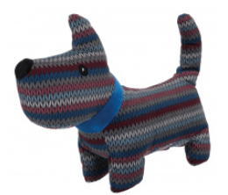
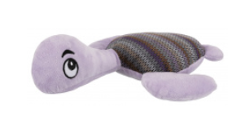
36084 | Собака полиэстер30см | TRIXIE | новинка | Щоб стосунки з песиком не були зіпсовані понівеченим одягом, погризеними речами чи меблями, не дозволяйте йому сумувати. Для цього запропонуйте улюбленцю цікаву іграшку, яка б привертала його увагу, не лишаючи часу на капості. Відмінним варіантом стане іграшковий песик від Trixie. Виготовлена з якісного та міцного поліестеру, ця іграшка довго прослужить вашому вихованцю, і має усі необхідні характеристики, щоб стати улюбленою забавкою чотирилапому непосиді. Розмір: 30 см Склад: плюш (поліестер) | Чтобы отношения с собакой ни были испорчены растерзанной одеждой, погрызенными вещами или мебелью, не позволяйте ему скучать. Для этого предложите любимцу интересную игрушку, которая будет привлекать его внимания, не оставляя времени на шалости. Отличным вариантом станет игрушечная собачка от Trixie. Изготовлена из качественного и прочного полиэстера, эта игрушка долго прослужит вашему питомцу, и имеет все необходимые характеристики, чтобы стать любимой забавой для воспитанников-непосед. Размер: 30 см Состав плюш (полиэстер)
36085 | Черепаха ткань/плюш 32см | TRIXIE | новинка | Щоб стосунки з песиком не були зіпсовані понівеченим одягом, погризеними речами чи меблями, не дозволяйте йому сумувати. Для цього запропонуйте улюбленцю цікаву іграшку, яка б привертала його увагу, не лишаючи часу на капості. Відмінним варіантом стане іграшкова черепаха від Trixie. Виготовлена з якісного та міцного поліестеру, ця іграшка довго прослужить вашому вихованцю, і має усі необхідні характеристики, щоб стати улюбленою забавкою чотирилапому непосиді. Розмір: 30 см Склад: плюш (поліестер) | Чтобы отношения с собакой ни были испорчены растерзанной одеждой, погрызенными вещами или мебелью, не позволяйте ему скучать. Для этого предложите любимцу интересную игрушку, которая будет привлекать его внимания, не оставляя времени на шалости. Отличным вариантом станет игрушечная черепаха от Trixie. Изготовлена из качественного и прочного полиэстера, эта игрушка долго прослужит вашему питомцу, и имеет все необходимые характеристики, чтобы стать любимой забавой для воспитанников-непосед. Размер: 30 см Состав плюш (полиэстер)

Slide 9
НОВИНКИ В ПОРТЕФЕЛЕ SUZIRIA
КАТЕГОРИЯ ИГРУШКИ TRIXIE (часть 2)
от 26.03.21.

Slide 10
Доступность на складе
# | Артикул | Наименование | Бренд | статус | Код 1С | статус на 26.03. | Цена ОПТ | Цена РРЦ
1 | 96286 | Мяч 6.3см (2шт набор) с пищалкой (2 шт набор) | Hagen | рабочий | 1111163696 | на складе | 171.00 | 222.00
2 | 96287 | Мяч 5см с LED диодом (2шт набор) | Hagen | рабочий | 1111163697 | на складе | 182.00 | 237.00
3 | 32868 | Игрушка д/тренировки Bungee Tugger с кольцом диам.10/56 см (в ассортим.: розовый, салатовый, голубой) | TRIXIE | рабочий | 1111163123 | на складе | 208.29 | 291.60
4 | 32869 | Игрушка д/тренировки Bungee Tugger с мячом диам.7/48 см | TRIXIE | рабочий | 1111163124 | на складе | 208.29 | 291.60
5 | 35673 | Коала плюш 33см | TRIXIE | рабочий | 1111163128 | на складе | 208.29 | 291.60
6 | 35677 | Альпака плюш 22см | TRIXIE | рабочий | 1111163130 | на складе | 166.28 | 232.79
7 | 35679 | Кролик плюш 47см | TRIXIE | рабочий | 1111163132 | на складе | 313.31 | 438.63
10 | 35796 | Овечка плюш 14см | TRIXIE | рабочий | 1111163136 | на складе | 133.90 | 187.46
11 | 35977 | Собака клетчатая плюш/ткань 26см | TRIXIE | рабочий | 1111163140 | на складе | 145.28 | 203.39

Slide 11

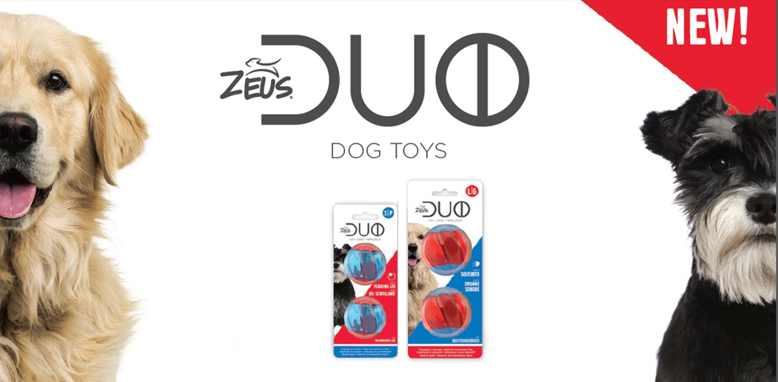
Іграшки для собак Zeus DUO - це лінійка різнофактурних кульок розроблена забезпечити години інтерактивної розваги та гри
Арт. 96287
Арт. 96286

Slide 12
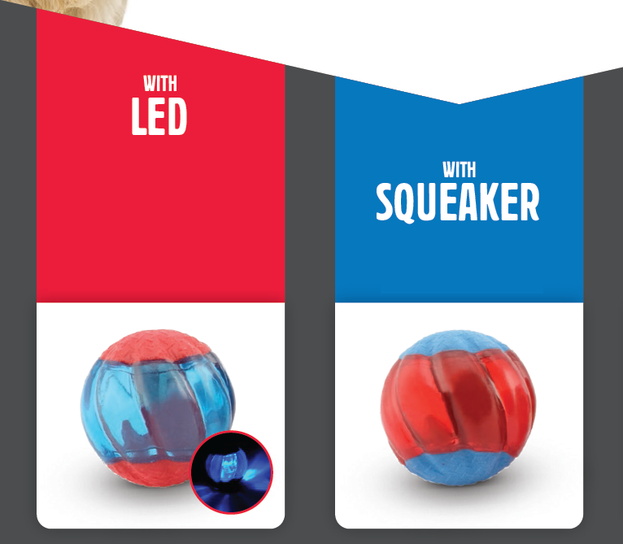
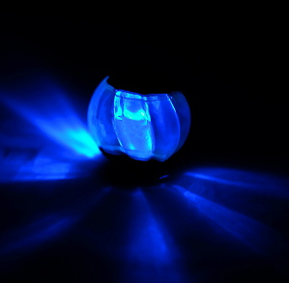
Багатокольоровий ефект, що активується, блимає світлодіод в середині. Дозволяє розширену гру; це просто - бо коли сонце заходить це не означає, що розвага повинна закінчитися.
5см з LED / 2шт у наборі
Займає та розважає улюбленця. Випускається у двох розмірах
6.3см / 2шт у наборі
Арт. 96287
Арт. 96286

Slide 13
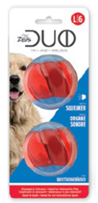
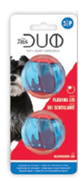
Код 1С | Артикул | Наименование в 1С | Назва | Название | Опис | Описание
1111163696 | 96286 | Мяч 6.3см (2шт набор) с пищалкой (2 шт набор) | Іграшка для собак Zeus Duo м’ячики з пищавкою, 6.3 см (2 шт.) | Игрушка для собак Zeus Duo мячики с пищалкой, 6.3 см (2 шт.) | Іграшки для собак Zeus Duo Ball – це різнофактурні м’ячики для тренування органів чуття у вашого улюбленця. Вони створені для інтерактивних розваг та спільних ігор, в яких ви будете задіяні так же активно, як і ваш вихованець. Zeus Duo Ball забезпечить вам з улюбленцем цікаве та насичене дозвілля. Особливості м’ячиків Zeus Duo: • З пищавкою • Розмір: 6.3 см • 2 шт. в наборі • Виготовлені з високоякісної, міцної та безпечної гуми | Игрушки для собак Zeus Duo Ball – это разнофактурные мячики для тренировки органов чувств у вашего любимца. Они созданы для интерактивных развлечений и совместных игр, в которых вы будете задействованы так же активно, как и ваш питомец. Zeus Duo Ball обеспечит вам с любимцем интересный и насыщенный досуг. Особенности мячиков Zeus Duo: • С пищалкой • Размер: 6.3 см • 2 шт. в наборе • Изготовлены из высококачественной, прочной и безопасной резины
1111163697 | 96287 | Мяч 5см с LED диодом (2шт набор) | Іграшка для собак Zeus Duo м’ячики з LED-миготінням, 5 см (2 шт.) | Игрушка для собак Zeus Duo мячики с LED-мерцанием, 5 см (2 шт.) | Іграшки для собак Zeus Duo Ball – це різнофактурні м’ячики для тренування органів чуття у вашого улюбленця. Вони створені для інтерактивних розваг та спільних ігор, в яких ви будете задіяні так же активно, як і ваш вихованець. Гра не повинна закінчуватися тільки тому, що надворі темніє! Спробуйте м’ячики Zeus Duo Ball з LED-миготінням. Вони активуються від удару, та мають різнокольоровий спалах. З цією іграшкою ваші спільні вечірні прогулянки будуть ще цікавіші! Особливості м’ячиків Zeus Duo Ball with Flashing LED: • різнокольорове LED-миготіння • розмір: 5 см • 2 шт. в наборі • виготовлені з високоякісної, міцної та безпечної гуми | Игрушки для собак Zeus Duo Ball – это разнофактурные мячики для тренировки органов чувств у вашего любимца. Они созданы для интерактивных развлечений и совместных игр, в которых вы будете задействованы так же активно, как и ваш питомец. Игра не должна заканчиваться только потому, что на улице темнеет! Попробуйте мячики Zeus Duo Ball с LED- мерцанием. Они активируются от удара и имеют разноцветное свечение. С этой игрушкой ваши совместные вечерние прогулки будут еще интереснее! Особенности мячиков Zeus Duo Ball with Flashing LED: • разноцветное LED-мерцание • размер: 5 см • 2 шт. в наборе • изготовлены из высококачественной, прочной и безопасной резины

Slide 14
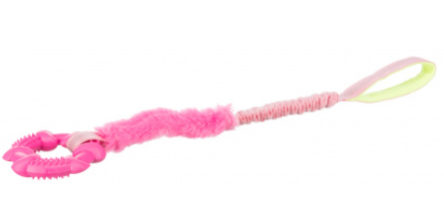
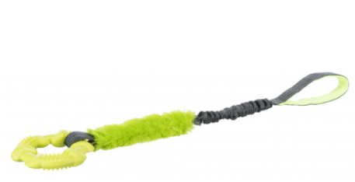
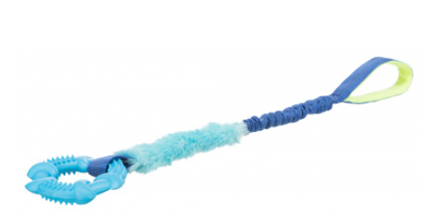
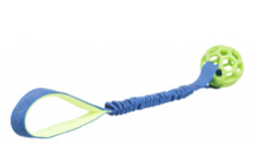
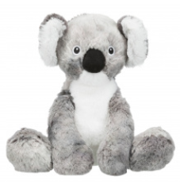
1111163123 | 32868 | Игрушка д/тренировки Bungee Tugger с кольцом диам.10/56 см (в ассортим.: розовый,салатовый,голубой) | Іграшка для собак Trixie «Bungee Tugger» з кільцем, 10/56 см ( в асортим.: рожевый, салатовий, голубий) | Игрушка для собак Trixie «Bungee Tugger» с кольцом, 10/56 см (в ассортим.: розовый,салатовый,голубой) | Це іграшка для активних контактних ігор із собакою. Її можна перетягувати, можна використовувати для апорту. Щільна ручка з амортизаційним ефектом зручна для власника й мінімізує ризики травмування руки. А делікатна структура іграшки не травмує зуби собаки, тому її можна використовувати навіть для ігор з цуценятами. • Кільце виготовлено з термопластичного каучуку • Міцна • Легко миється • Яскраві кольори роблять її помітною навіть в темряві В різних кольорах Розмір: 10/56 см Склад: поліестер, термопластичний каучук | Это игрушка для активных контактных игр с собакой. Ее можно перетягивать, можно использовать для апорта. Плотная ручка с амортизационным эффектом удобна для владельца и минимизирует рыски травмы руки. А деликатная структура игрушки не травмирует зубы, поэтому ее можно использовать даже для игр с щенками. • Кольцо сделано из термопластичного каучука • Прочная • Легко моется • Яркие цвета делают ее заметной даже в темноте В разных цветах Размер: 10/56 см см Состав: полиэстер, термопластичный каучук
1111163124 | 32869 | Игрушка д/тренировки Bungee Tugger с мячом диам.7/48 см | Іграшка для собак Trixie «Bungee Tugger» з м’ячем, 7/48 см | Игрушка для собак Trixie «Bungee Tugger» с мячом, 7/48 см | Це іграшка для активних контактних ігор із собакою. Її можна перетягувати, можна використовувати для апорту. Щільна ручка з амортизаційним ефектом зручна для власника й мінімізує ризики травмування руки. А делікатна структура іграшки не травмує зуби собаки, тому її можна використовувати навіть для ігор з цуценятами. • М’ячик виготовлено з термопластичного каучуку • Міцна • Легко миється • Яскраві кольори роблять її помітною навіть в темряві В різних кольорах Розмір: 7/48 см Склад: поліестер, термопластичний каучук | Это игрушка для активных контактных игр с собакой. Ее можно перетягивать, можно использовать для апорта. Плотная ручка с амортизационным эффектом удобна для владельца и минимизирует рыски травмы руки. А деликатная структура игрушки не травмирует зубы, поэтому ее можно использовать даже для игр с щенками. • Мячик сделан из термопластичного каучука • Прочная • Легко моется • Яркие цвета делают ее заметной даже в темноте В разных цветах Размер: 7/48 см Состав: полиэстер, термопластичный каучук
1111163128 | 35673 | Коала плюш 33см | Іграшка для собак Trixie «Коала», 33 см | Игрушка для собак Trixie «Коала», 33 см | Щоб стосунки з песиком не були зіпсовані понівеченим одягом, погризеними речами чи меблями, не дозволяйте йому сумувати. Для цього запропонуйте улюбленцю цікаву іграшку, яка б привертала його увагу, не лишаючи часу на капості. Відмінним варіантом стане іграшкова коала від Trixie. Якісна іграшка має усі необхідні характеристики, щоб стати улюбленою забавкою чотирилапому непосиді. Розмір: 33 см Склад: плюш (поліестер) | Чтобы отношения с собакой ни были испорчены растерзанной одеждой, погрызенными вещами или мебелью, не позволяйте ему скучать. Для этого предложите любимцу интересную игрушку, которая будет привлекать его внимания, не оставляя времени на шалости. Отличным вариантом станет игрушечная коала от Trixie. Качественная игрушка обладает всеми характеристиками, чтобы стать любимой забавой для воспитанников-непосед. Размер: 33 см Состав плюш (полиэстер)

Slide 15
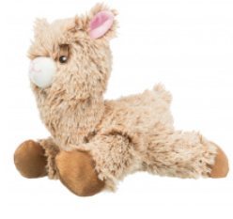
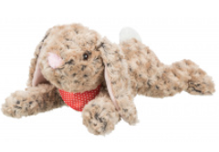
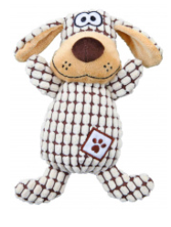
1111163130 | 35677 | Альпака плюш 22см | Іграшка для собак Trixie «Альпака», 22 см | Игрушка для собак Trixie «Альпака», 22 см | Щоб стосунки з песиком не були зіпсовані понівеченим одягом, погризеними речами чи меблями, не дозволяйте йому сумувати. Для цього запропонуйте улюбленцю цікаву іграшку, яка б привертала його увагу, не лишаючи часу на капості. Відмінним варіантом стане іграшкова альпака від Trixie. Якісна іграшка має усі необхідні характеристики, щоб стати улюбленою забавкою чотирилапому непосиді. Розмір: 22 см Склад: плюш (поліестер) | Чтобы отношения с собакой ни были испорчены растерзанной одеждой, погрызенными вещами или мебелью, не позволяйте ему скучать. Для этого предложите любимцу интересную игрушку, которая будет привлекать его внимания, не оставляя времени на шалости. Отличным вариантом станет игрушечная альпака от Trixie. Качественная игрушка обладает всеми характеристиками, чтобы стать любимой забавой для воспитанников-непосед. Размер: 22 см Состав плюш (полиэстер)
1111163132 | 35679 | Кролик плюш 47см | Іграшка для собак Trixie «Кролик», 47 см | Игрушка для собак Trixie «Кролик», 47 см | Щоб стосунки з песиком не були зіпсовані понівеченим одягом, погризеними речами чи меблями, не дозволяйте йому сумувати. Для цього запропонуйте улюбленцю цікаву іграшку, яка б привертала його увагу, не лишаючи часу на капості. Відмінним варіантом стане іграшковий кролик від Trixie. Якісна іграшка має усі необхідні характеристики, щоб стати улюбленою забавкою чотирилапому непосиді. Розмір: 47 см Склад: плюш (поліестер) | Чтобы отношения с собакой ни были испорчены растерзанной одеждой, погрызенными вещами или мебелью, не позволяйте ему скучать. Для этого предложите любимцу интересную игрушку, которая будет привлекать его внимания, не оставляя времени на шалости. Отличным вариантом станет игрушечный кролик от Trixie. Качественная игрушка обладает всеми характеристиками, чтобы стать любимой забавой для воспитанников-непосед. Размер: 47 см Состав плюш (полиэстер)
1111163140 | 35977 | Собака клетчатая плюш/ткань 26см | Іграшка для собак Trixie «Собака в клітинку», 26 см | Игрушка для собак Trixie «Собака в клеточку», 26 см | Щоб стосунки з песиком не були зіпсовані понівеченим одягом, погризеними речами чи меблями, не дозволяйте йому сумувати. Для цього запропонуйте улюбленцю цікаву іграшку, яка б привертала його увагу, не лишаючи часу на капості. Відмінним варіантом стане іграшковий песик від Trixie. Виготовлена з якісного та міцного поліестеру, ця іграшка довго прослужить вашому вихованцю, і має усі необхідні характеристики, щоб стати улюбленою забавкою чотирилапому непосиді. Розмір: 26 см Склад: плюш (поліестер) | Чтобы отношения с собакой ни были испорчены растерзанной одеждой, погрызенными вещами или мебелью, не позволяйте ему скучать. Для этого предложите любимцу интересную игрушку, которая будет привлекать его внимания, не оставляя времени на шалости. Отличным вариантом станет игрушечная собачка от Trixie. Изготовлена из качественного и прочного полиэстера, эта игрушка долго прослужит вашему питомцу, и имеет все необходимые характеристики, чтобы стать любимой забавой для воспитанников-непосед. Размер: 26 см Состав плюш (полиэстер)

